Slide 1
感
恩
教
师
节

Slide 2
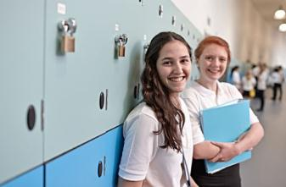
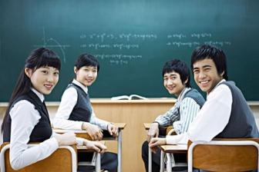
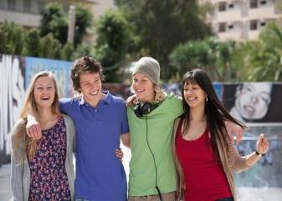
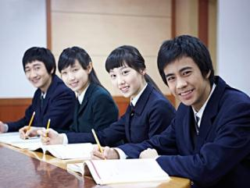
感恩教师节
您两袖清风，茁壮成长的学生确实是您一生的财富。春华秋实，岁月不老。您从如画的岁月走来，粉笔末染白了您的鬓发。

Slide 3
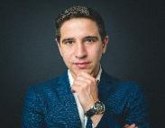
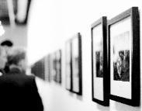
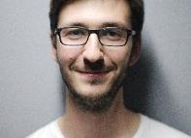
TEATHER

Slide 4
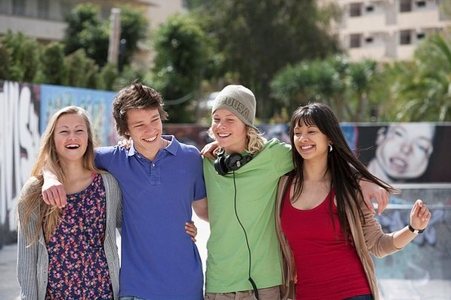
感恩教师节
COOPERATION REALIZE DREAMS

Slide 5
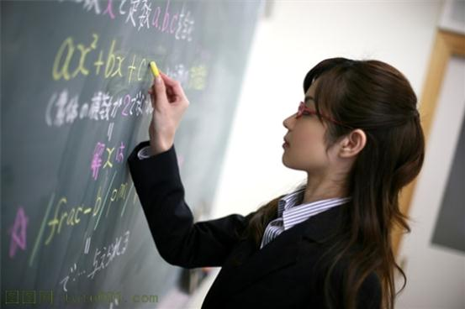
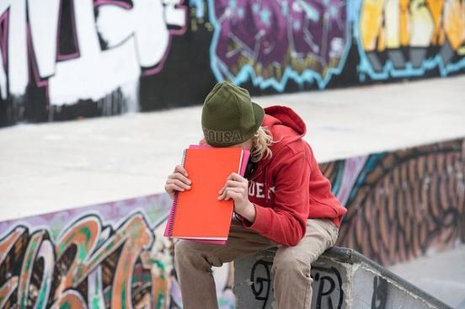
您两袖清风，茁壮成长的学生确实是您一生的财富。春华秋实，岁月不老。您从如画的岁月走来，粉笔末染白了您的鬓发。

Slide 6
感恩
教师

Slide 7
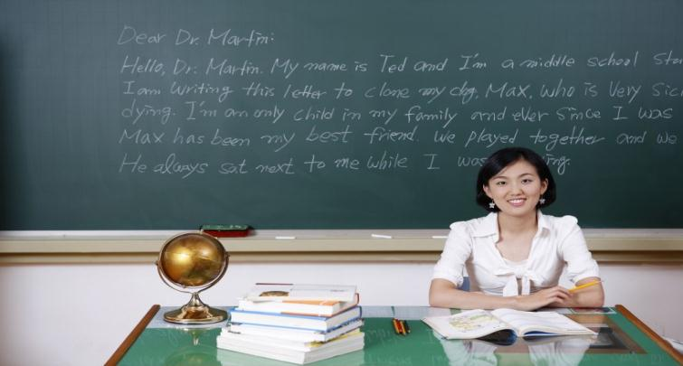
感恩教师

Slide 8
花感恩雨露。因为雨露滋润它成长，苍鹰感恩长空，因为长空让它飞翔，高山感恩大地，因为大地让它高耸。我感恩，很多很多人……我最感恩的是老师。

Slide 9
花感恩雨露。因为雨露滋润它成长，苍鹰感恩长空，因为长空让它飞翔，高山感恩大地，因为大地让它高耸。我感恩，很多很多人……我最感恩的是老师。
——王小明
节日PPT模板 http:// www.PPT818.com/jieri/

Slide 10
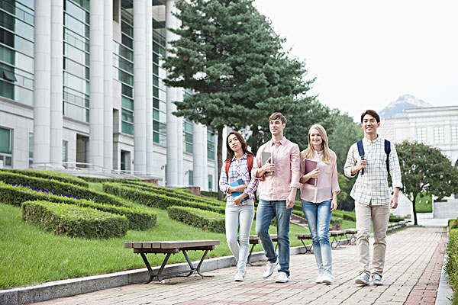
日月如梭，光阴似箭，转眼间我们即将小学毕业了，感谢您对我们精心培育！六年的小学生活即将过去，我也快要离开陪伴我六年的母校和老师。我是多么不愿离开我的母校和老师呀！
——王小明

Slide 11
感恩教师
成功的花，人们只惊羡它现时的明艳，然而当初它的芽儿，却浸透了奋斗者的泪泉，洒满了牺牲的血雨——冰心。成功不简单，坚持下去，就是胜利！向着美好的明天，迈进吧！
TEAM SPIRIT

Slide 12
日月如梭，光阴似箭，转眼间我们即将小学毕业了，感谢您对我们精心培育！

Slide 13
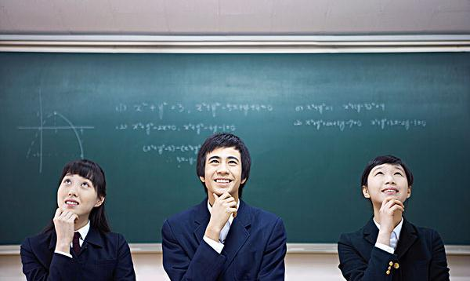
您是我心目中最敬重的好老师，您虽然十分严厉，但是您把一颗心扑在我们身上。您起早贪黑，琢磨着更好的教学方法。您就像蜡烛一样，让我感到前途无限的光明，却燃烧了自己

Slide 14
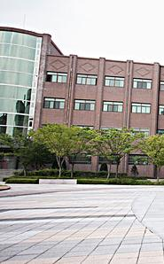
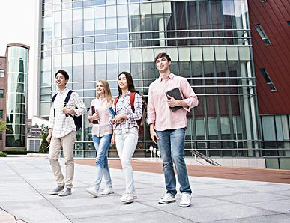
我记得您是四年级接手我们，我特意向初一的一位学兄请教过，您教学十分严厉。果然，您一进我们班我就感到一股杀气，我想：为了给老师一个好印象，我一定要好好表现。
——王小明

Slide 15
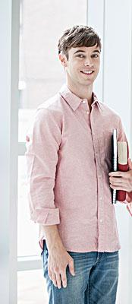
日月如梭，光阴似箭，转眼间我们即将小学毕业了，感谢您对我们精心培育！六年的小学生活即将过去，我也快要离开陪伴我六年的母校和老师。我是多么不愿离开我的母校和老师呀！
——王小明

Slide 16
感恩教师节
THE TEAM TO CREATE THE PERFECT

Slide 17
感恩
辛苦
教师
园丁
在这个世界上，任何一个人的力量都是渺小的，只有融入团队，只有与团队一起奋斗，你才能实现个人价值的最大化，你才能成就自己的卓越！

Slide 18
老师，您一定要保重身体，等到有朝一日，我们出人头地的那天，再来母校相聚，向您说一声：“老师，我们没有辜负您的期望。”
——王小明

Slide 19
感
恩
教
师
节

